Slide 1
Veres amarilla
PARAOLIMPIKON

Slide 2
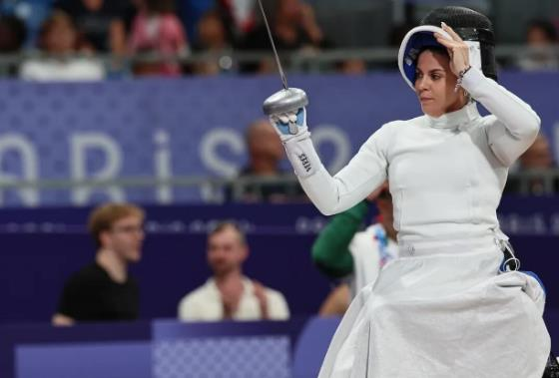
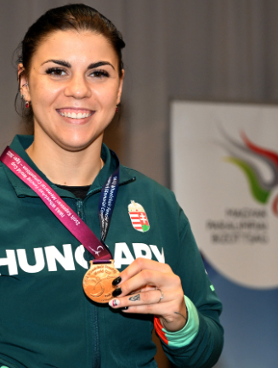
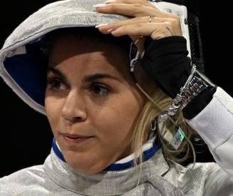
SZÜLETÉS
1993. Június 1., Békéscsaba

Slide 3
PÁLYAFUTÁS
13 évesen kezdett vívni (egészségesen)
2016. olimpiai bronzérem (Rio de Jainero)
2020. olimpiai aranyérem (Tokió)
2024. olimpiai 5. (Párizs)

Slide 4
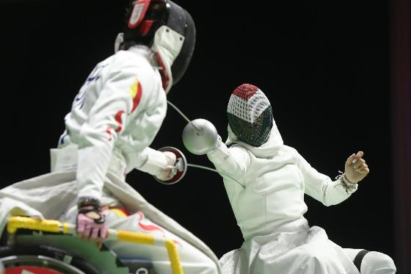
VERSENYZŐI ADATOK
Fegyverek: kard, párbajtőr
Paraolipiai sportoló
Jelenleg 31 éves
Edzők: Tarjányi István (kardvívó), Kovács István (párbajtőrvívó)

Slide 5
KÖSZÖNJÜK A FIGYELMET
DALNOKI ZSELYKE ÉS NUSSER VERONIKA

